Slide 1






Chào mừng các em đến với
tiết Tự nhiên và Xã hội
Notes:
luongtran8495@gmail.com

Slide 2


Slide 3

Tiết 1

Slide 4


Bài 22: Chăm sóc, bảo vệ cơ quan vận động
Hoạt động mở đầu
Khi bị ngã em cảm thấy như thế nào?
Cơ quan nào dễ bị thương nhất khi ngã?
Khi bị ngã em cảm thấy rất đau và nhức các cơ.
Cơ quan sẽ bị tổn thương nhất khi ngã là cơ quan vận động: các cơ tay, cơ chân, xương tay, xương chân, khớp vai,…

Slide 5

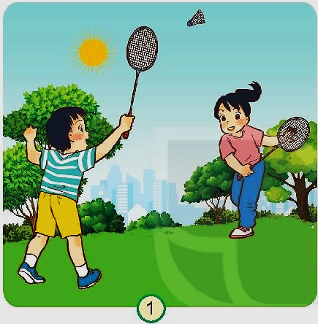
Bài 22: Chăm sóc, bảo vệ cơ quan vận động
Hoạt động khám phá
Quan sát các hình dưới đây và nêu các việc làm cần thiết để chăm sóc, bảo vệ cơ quan vận động.
Chơi cầu lông giúp cơ, xương, khớp phát triển chắc khỏe.

Slide 6
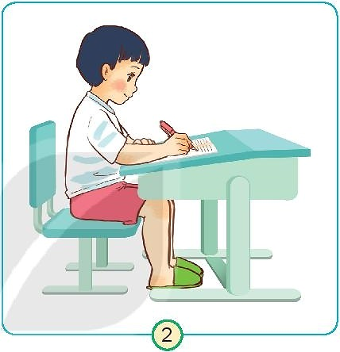
Bài 22: Chăm sóc, bảo vệ cơ quan vận động
Hoạt động khám phá
Quan sát các hình dưới đây và nêu các việc làm cần thiết để chăm sóc, bảo vệ cơ quan vận động.
Ngồi học đúng tư thế giúp các xương ngay ngắn, tránh bị cong vẹo cột sống.

Slide 7
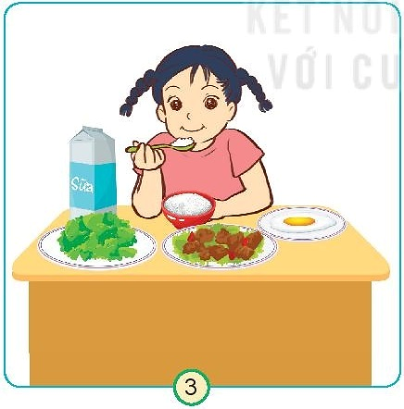
Bài 22: Chăm sóc, bảo vệ cơ quan vận động
Hoạt động khám phá
Quan sát các hình dưới đây và nêu các việc làm cần thiết để chăm sóc, bảo vệ cơ quan vận động.
Ăn uống đầy đủ chất giúp cơ, xương, khớp phát triển chắc khỏe.

Slide 8

Bài 22: Chăm sóc, bảo vệ cơ quan vận động
Hoạt động khám phá
Quan sát các hình dưới đây và nêu các việc làm cần thiết để chăm sóc, bảo vệ cơ quan vận động.
Đi xe đạp có đồ bảo vệ giúp tránh các chấn thương ở cơ quan vận động.

Slide 9
Bài 22: Chăm sóc, bảo vệ cơ quan vận động
Hoạt động khám phá
Kết luận
Các việc làm cần thiết để chăm sóc, bảo vệ cơ quan vận động là hoạt động và ngồi học đúng tư thế, ăn uống đầy đủ, luyện tập thể dục thể thao thường xuyên, vừa sức và tránh không để bị chấn thương.

Slide 10

Bài 22: Chăm sóc, bảo vệ cơ quan vận động
Hoạt động thực hành
1. Kể những việc làm có lợi cho cơ quan vận động.
Ăn uống đầy đủ chất dinh dưỡng
Chăm chỉ tập thể dục
Ngồi học đúng tư thế
Đảm bảo an toàn khi chơi thể thao
…
2. Em đã thực hiện được những việc làm nào?

Slide 11

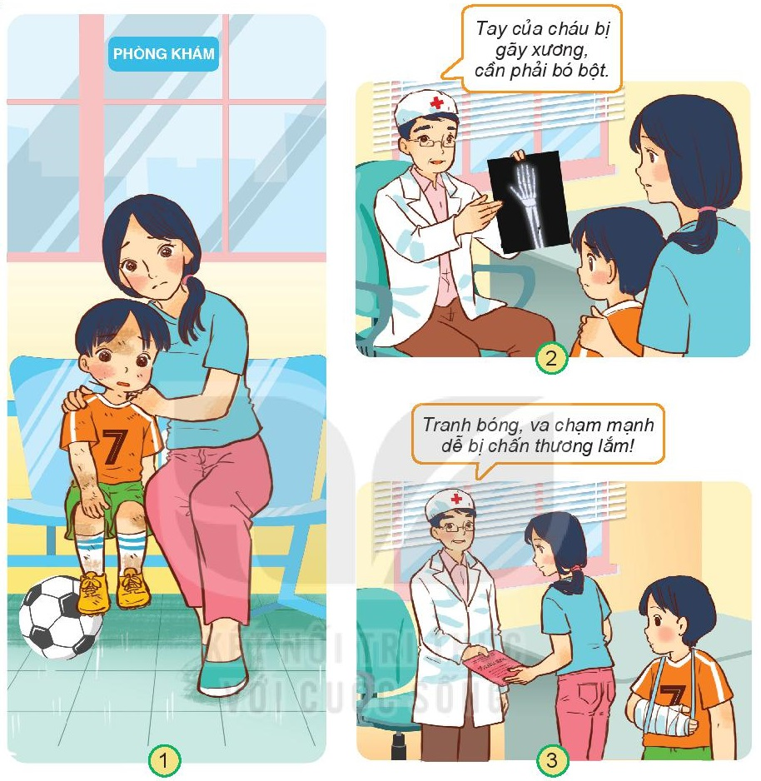
Bài 22: Chăm sóc, bảo vệ cơ quan vận động
Hoạt động vận dụng
Quan sát các hình sau và giải thích vì sao tay bạn Minh phải bó bột.
Minh đi đá bóng và bị gãy xương tay.
Mẹ đã đưa bạn đi gặp bác sĩ và Minh được bác sĩ khám, bó bột.
Minh tranh bóng, va chạm mạnh và bị chấn thương tay nên bạn ấy phải bó bột trong một thời gian dài.

Slide 12
Bài 22: Chăm sóc, bảo vệ cơ quan vận động
Hoạt động vận dụng
2. Theo em, cần chú ý điều gì khi chơi thể thao để bảo vệ cơ quan vận động?
Khi chơi thể thao để bảo vệ cơ quan vận động, em cần chơi thể thao đúng tư thế và hạn chế va chạm mạnh khi đang chơi, chú ý cẩn thận tránh đụng các cơ quan dễ bị tổn thương.

Slide 13


Bài 22: Chăm sóc, bảo vệ cơ quan vận động
Dẫn dắt, nhắc nhở

Slide 14
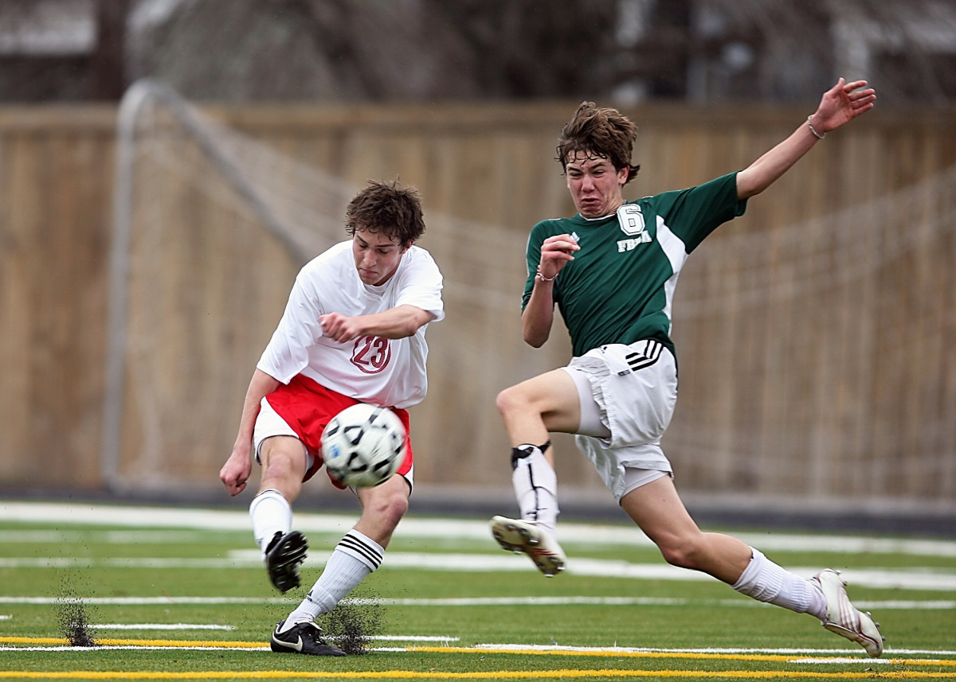
Tiết 2

Slide 15
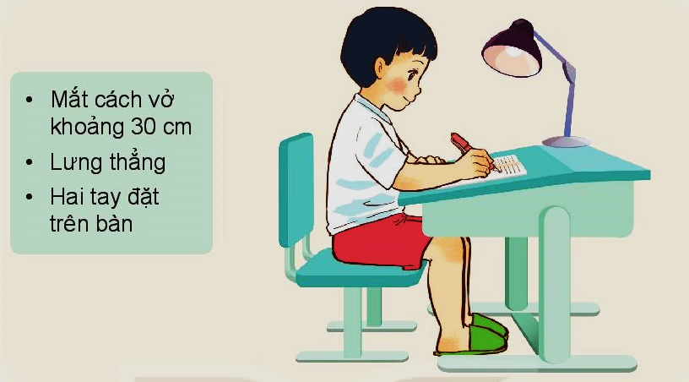
Bài 22: Chăm sóc, bảo vệ cơ quan vận động
Hoạt động khám phá
1. Nêu các yêu cầu về tư thế ngồi học để cột sống không bị cong vẹo.
2. Em hãy tự nhận xét tư thế ngồi học của mình và điều chỉnh cho đúng.

Slide 16
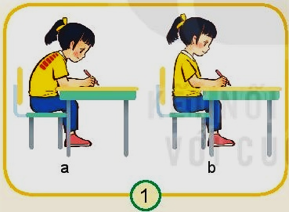
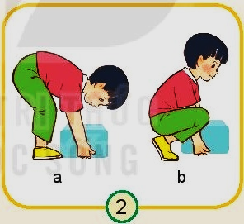
Bài 22: Chăm sóc, bảo vệ cơ quan vận động
Hoạt động thực hành
1. Chọn tư thế đúng trong mỗi hình dưới đây.

Slide 17
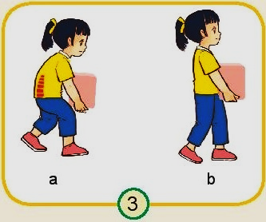
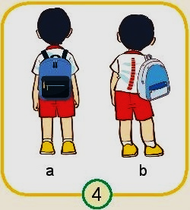
Bài 22: Chăm sóc, bảo vệ cơ quan vận động
Hoạt động thực hành
1. Chọn tư thế đúng trong mỗi hình dưới đây.

Slide 18
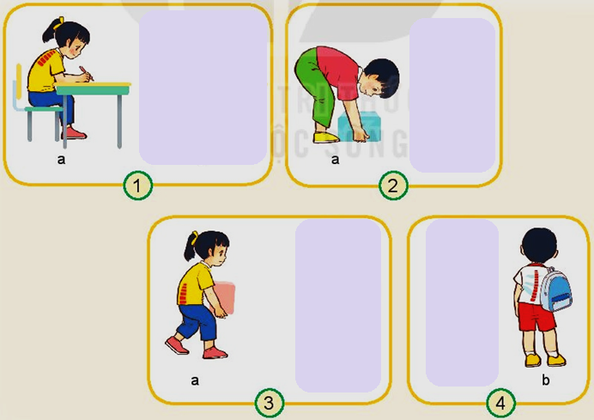
Bài 22: Chăm sóc, bảo vệ cơ quan vận động
Hoạt động thực hành
2. Nếu thực hiện tư thế sai như mỗi hình trên sẽ gây tác hại gì?
Nếu thực hiện tư thế sai như mỗi hình trên sẽ gây đau và cong vẹo cột sống.

Slide 19
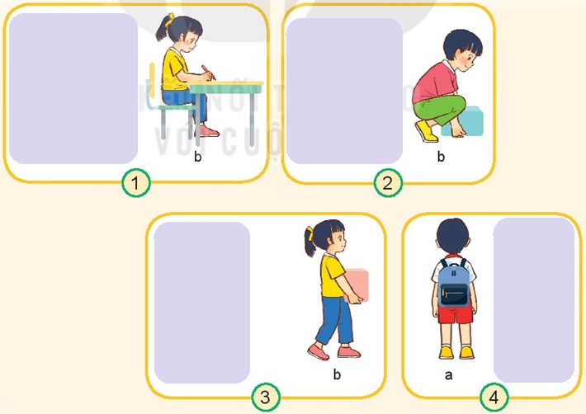
Bài 22: Chăm sóc, bảo vệ cơ quan vận động
Hoạt động thực hành
3. Thực hành tư thế đúng ở mỗi hình trên.

Slide 20
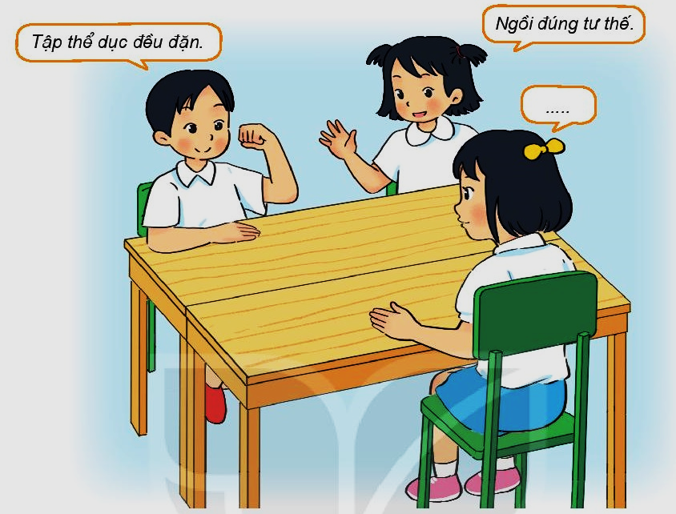
Bài 22: Chăm sóc, bảo vệ cơ quan vận động
Hoạt động vận dụng
Chia sẻ với bạn cách em đã làm để phòng tránh cong vẹo cột sống.
đảm bảo ăn uống đầy đủ các chất dinh dưỡng
tập thể dục thường xuyên
ngồi thẳng lưng, không ngồi quá lâu mà nên có thời gian vận động giữa giờ,…
tư thế đúng khi đi, đứng hoặc mang vác đồ vật nặng.

Slide 21

Bài 22: Chăm sóc, bảo vệ cơ quan vận động
Dẫn dắt, nhắc nhở

